Slide 1







Oración Comunitaria
Todos los miércoles
Después de misa de 7 de la tarde
Con exposición del Santísimo
Jornada Infancia Misionera Domingo 19 de Enero
1.840,00 €
Viernes 6 de Febrero
Día del Ayuno Voluntario
Bocadillo Solidario
Domingo 8 de Febrero
Colecta Jornada Nacional
Vísperas y Oración
con Jóvenes
Todos los miércoles
A las 8:30 de la tarde
en el Templo
GRACIAS

Slide 2

DOMINGO, DÍA DEL SEÑOR
¡BIENVENIDOS!
COMUNIDAD PARROQUIAL CRISTO REDENTOR –VALLADOLID
ORIENTADA A NIÑOS, PREADOLESCENTES Y FAMILIAS

Slide 3


CONMIGO PUEDES CONTAR
Somos ciudadanos de un mundo
que necesita el vuelo de una paloma,
que necesita corazones abiertos,
y están sedientos de un agua nueva.
Por eso estamos aquí; (laralara)
conmigo puedes contar.(laralara)
Y dejaré mi equipaje a un lado
para tener bien abiertas las manos
y el corazón lleno de sol.
1/3

Slide 4

Somos ciudadanos de un mundo
que fue creado como casa de todos,
como el hogar de una gran familia,
donde todos vivamos en paz.
Por eso estamos aquí; (laralara)
conmigo puedes contar.(laralara)
Y dejaré mi equipaje a un lado
para tener bien abiertas las manos
y el corazón lleno de sol.
2/3

Slide 5
Somos ciudadanos de un mundo
que clama día y noche por su libertad,
que permanece en la oscura tiniebla,
del hambre, el odio y la guerra.
Por eso estamos aquí; (laralara)
conmigo puedes contar.(laralara)
Y dejaré mi equipaje a un lado
para tener bien abiertas las manos
y el corazón lleno de sol.
3/3

Slide 6


IV DOMINGO DEL TIEMPO ORDINARIO

Slide 7

GLORIA
De ti, Señor, nuestra vida nació:
que mi boca cante tu alabanza.
Tú eres mi apoyo y refugio, Señor:
que mi boca cante tu alabanza.
Mi confianza está en tu bondad:
que mi boca cante tu alabanza.
Te alabamos hoy por tu poder,
te alabamos por tu bondad…
Gloria a ti, Señor, tu defensor,
que me inunde tu gran amor…
Que mi boca cante tu alabanza

Slide 8

LITURGIA DE LA PALABRA
PRIMERA LECTURA: Profecía de Sofonías.
SALMO: Bienaventurados los pobres en el espíritu, porque de ellos es el reino de los cielos..
SEGUNDA LECTURA:
Primera carta del apóstol
san Pablo a Corintios.

Slide 9
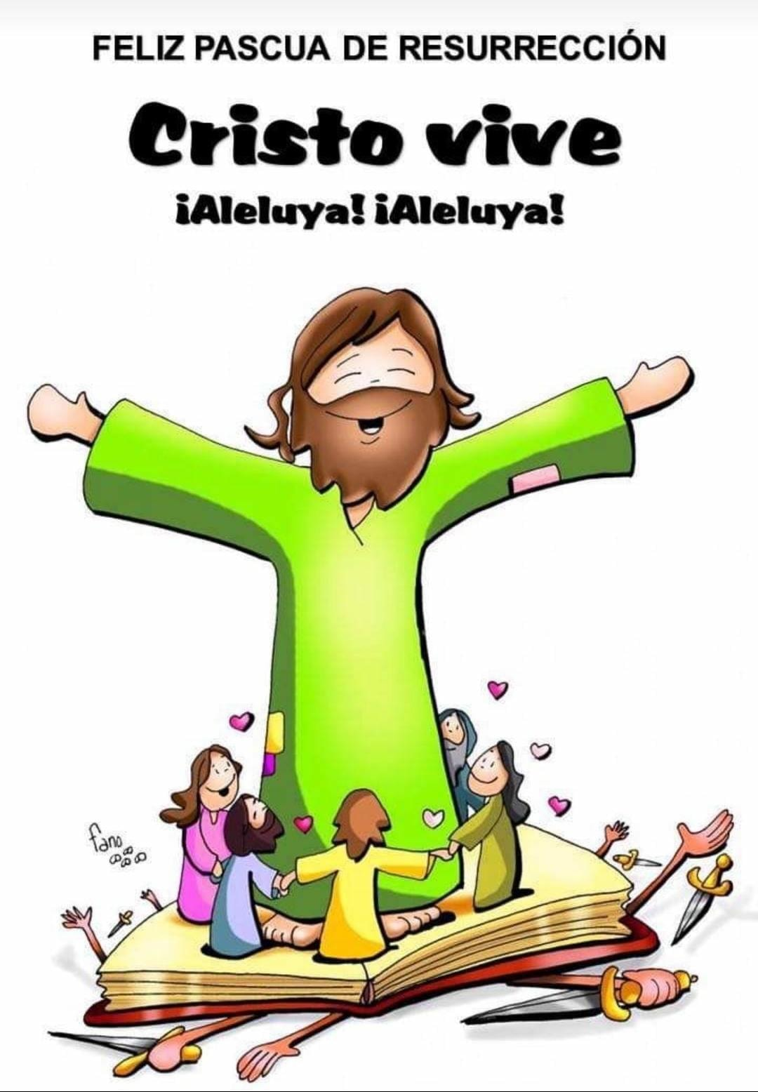
CRISTO VIVE
Cristo vive dentro de ti,
Ale-luya, Alelu-u-ya.
Cristo vive dentro de ti,
y entre nosotros Ale- lu - ya.
Cristo vive dentro de ti,
Ale-luya, Alelu-u-ya.
Cristo vive dentro de ti,
y entre nosotros Ale- lu - ya.

Slide 10

IV DOMINGO DEL TIEMPO ORDINARIO
Bienaventurados los pobres en el espíritu.
san Mateo, 5

Slide 11
IV DOMINGO DEL TIEMPO ORDINARIO

Slide 12

CREDO de Nicea - Constantinopla
y subió al cielo,
y está sentado a la derecha del Padre;
y de nuevo vendrá con gloria
para juzgar a vivos y muertos,
y su reino no tendrá fin.
Creo en el Espíritu Santo,
Señor y dador de vida,
que procede del Padre y del Hijo,
que con el Padre y el Hijo
recibe una misma adoración y gloria,
y que habló por los profetas.
Creo en la Iglesia,
que es una, santa, católica y apostólica.
Confieso que hay un solo bautismo
para el perdón de los pecados.
Espero la resurrección de los muertos
y la vida del mundo futuro.
Amén.
"Creo en un solo Dios,
Padre todopoderoso,
Creador del cielo y de la tierra,
de todo lo visible y lo invisible.
Creo en un solo Señor, Jesucristo,
Hijo único de Dios,
nacido del Padre antes de todos los siglos:
Dios de Dios, Luz de Luz,
Dios verdadero de Dios verdadero,
engendrado, no creado,
de la misma naturaleza del Padre,
por quien todo fue hecho;
que por nosotros los hombres,
y por nuestra salvación bajó del cielo,
y por obra del Espíritu Santo
se encarnó de María, la Virgen,
y se hizo hombre;
y por nuestra causa fue crucificado
en tiempos de Poncio Pilato;
padeció y fue sepultado,
y resucitó al tercer día, según las Escrituras,

Slide 13


CREDO de los apóstoles
Creo en Dios, Padre Todopoderoso,
Creador del cielo y de la tierra.
Creo en Jesucristo, su único Hijo,
Nuestro Señor, que fue concebido por
obra y gracia del Espíritu Santo,
nació de Santa María Virgen;
Padeció bajo el poder de Poncio Pilato,
fue crucificado, muerto y sepultado,
descendió a los infiernos,
al tercer día resucitó de entre los muertos,
subió a los cielos y está sentado a la
derecha de Dios, Padre todopoderoso.
Desde allí ha de venir a juzgar
a vivos y muertos.
Creo en el Espíritu Santo,
la santa Iglesia católica,
la comunión de los santos,
el perdón de los pecados,
la resurrección de la carne
y la vida eterna.
Amén.

Slide 14


Respondemos:
Te rogamos, óyenos

Slide 15
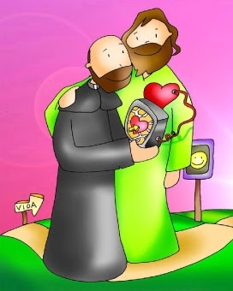
ORACIÓN DE S. IGNACIO
Toma, Señor, y recibe
toda mi libertad, mi memoria,
mi entendimiento y mi voluntad.
Todo mi haber y poseer,
Tú me lo diste, a ti Señor, lo torno.
Todo es tuyo dispón de ello a tu voluntad.
Dame tu amor, dame tu gracia,
que esta me basta.

Slide 16

“Orad, hermanos, para que este sacrificio, mío y vuestro, sea agradable a Dios, Padre todopoderoso “
Todos: “El Señor reciba de tus manos este sacrificio, para alabanza y gloria de su Nombre, para nuestro bien y el de toda su Santa Iglesia”

Slide 17
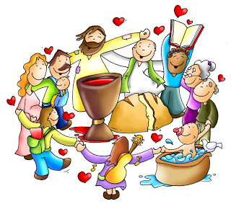
PLEGARIA EUCARÍSTICA
El Señor esté con vosotros
Y con tu espíritu.
Levantemos el corazón.
Lo tenemos levantado hacia el Señor.
Demos gracias al Señor
nuestro Dios.
Es justo y necesario.

Slide 18


SANTO ES EL SEÑOR
Santo, Santo, Santo es el Señor,
Dios del universo.
Llenos están el cielo y la tierra
de su gloria.
Hosanna en el cielo.
Bendito el que viene
en el nombre del Señor.
Hosanna en el cielo.

Slide 19

El pan y el vino se transforman en el Cuerpo y en la Sangre de Jesús.
CONSAGRACIÓN

Slide 20

Éste es el Sacramento de nuestra fe.
Todos: Anunciamos tu muerte, proclamamos tu Resurrección.
¡Ven, Señor Jesús!

Slide 21






Padre Nuestro
que estás en el
Santificado sea tu nombre
Venga a nosotros tu
Hágase tu voluntad
en la como en el
Danos hoy nuestro de cada día
Perdona nuestras ofensas
como también nosotros
perdonamos a los que nos ofenden
No nos dejes caer en la tentación
y líbranos del mal.

Slide 22
… esperamos la venida gloriosa de nuestro
Señor Jesucristo.
Todos: Tuyo es el Reino, tuyo el poder y la gloria, por siempre, Señor.

Slide 23


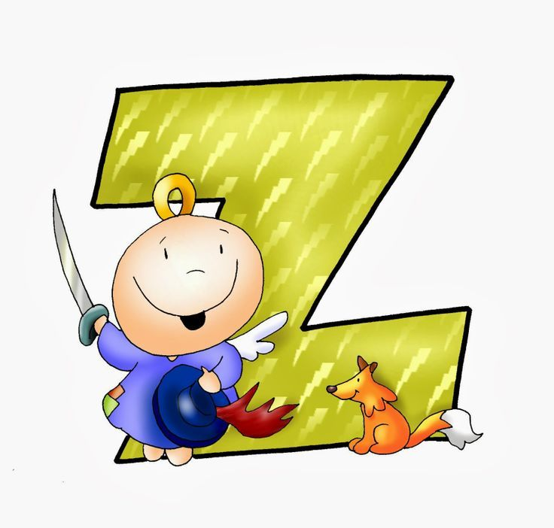
… La paz del Señor esté siempre con vosotros.
Todos: Y con tu espíritu.
… Daos fraternalmente la paz

Slide 24

LLEVAD LA BUENA NOTICIA
Llevad la Buena Noticia
a todo ser que respira,
y decidles que la PAZ
está dentro de sus vidas.
Y que ellos PAZ serán
si desparraman amor
en cuantos hombres encuentren
por esos caminos de Dios.

Slide 25
Éste es el Cordero de Dios que quita el pecado del mundo. Dichosos los invitados a la mesa del Señor.
Todos:
Señor, no soy digno de que entres en mi casa, pero una palabra tuya bastará para sanarme.

Slide 26
IV DOMINGO DEL TIEMPO ORDINARIO
Bienaventurados los pobres en el espíritu.
san Mateo, 5

Slide 27

UN PEDACITO
Quiero…
Quiero…
Quiero tocar el cielo mientras llevo…
un pedacito a los demás,
un pedacito a los demás.
Compartir mi cielo con mis hermanos,
Con toda mi familia
y con… la gente que amo.
1/3

Slide 28
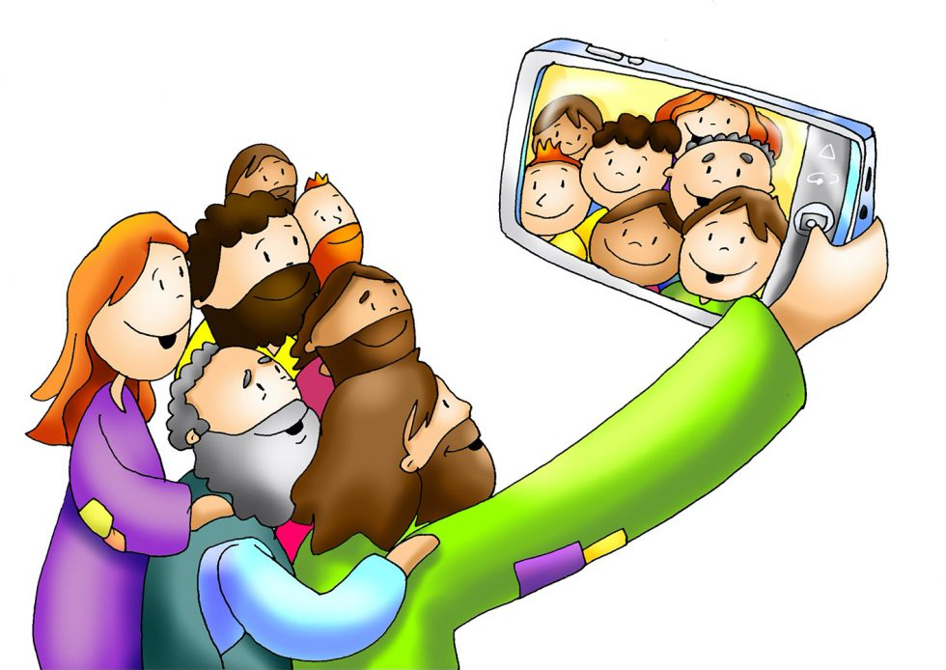
Compartir mi cielo con mis amigos,
con todos los de la clase…
Vosotros seréis testigos.
Quiero tocar el cielo mientras llevo…
un pedacito a los demás,
un pedacito a los demás.
2/3

Slide 29
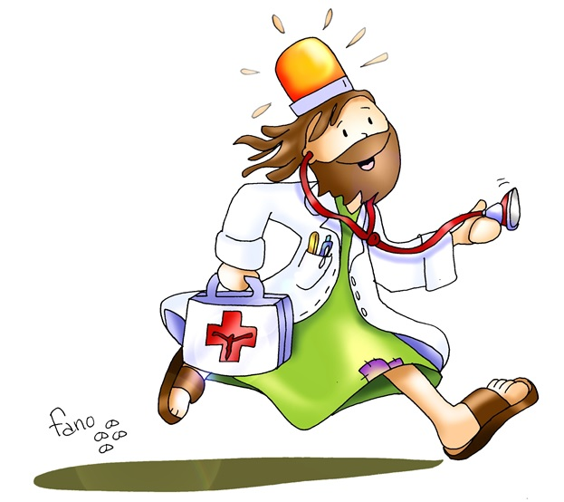
Compartir mi cielo con los enfermos,
Aquellos que están en el hospital…
Por ellos voy a rezar.
Quiero tocar el cielo mientras llevo…
un pedacito a los demás,
un pedacito a los demás.
3/3

Slide 30


SOIS LA SAL
Sois la sal,
que puede dar sabor
a la vida.
Sois la luz,
que tiene que alumbrar,
llevar a Dios.

Slide 31

Acción de Gracias
Acción de Gracias

Slide 32
Oración Comunitaria
Todos los miércoles
Después de misa de 7 de la tarde
Con exposición del Santísimo
Jornada Infancia Misionera Domingo 19 de Enero
1.840,00 €
Viernes 6 de Febrero
Día del Ayuno Voluntario
Bocadillo Solidario
Domingo 8 de Febrero
Colecta Jornada Nacional
Vísperas y Oración
con Jóvenes
Todos los miércoles
A las 8:30 de la tarde
en el Templo
GRACIAS

Slide 33
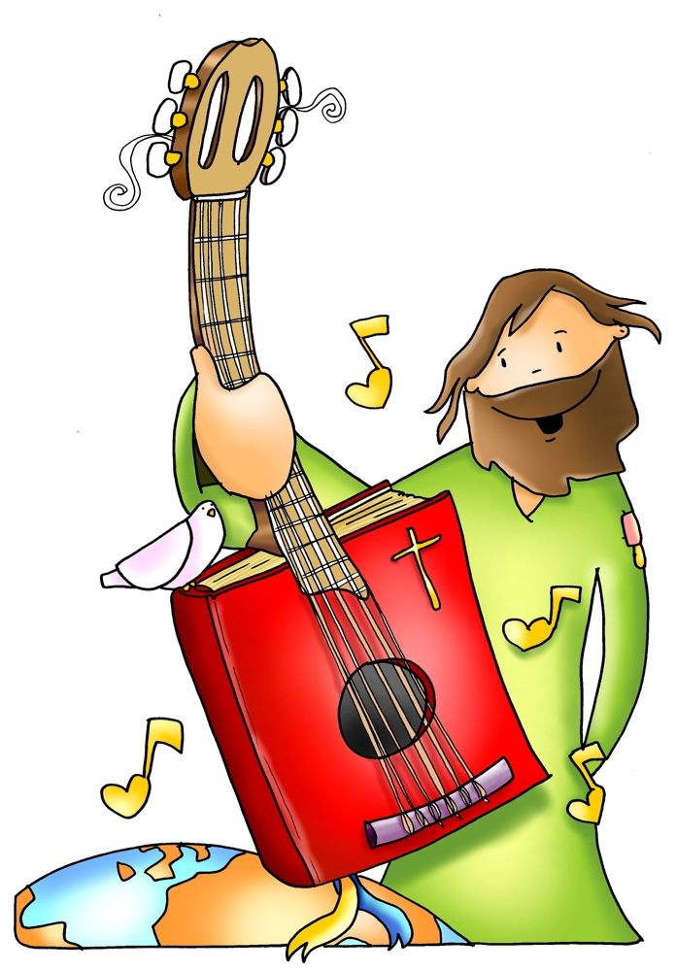

VENGO by Mene Lozano
Ya no hay palabras que deba callar,
ya no hay motivos para no cantar.
Hoy he sentido la presencia de Dios,
pues soy más fuerte, hoy tengo su amor.
Y vengo con el corazón bien lleno
de esperanza y de mil sueños,
hoy es día para amar.
Y quiero gritarle al mundo entero
que hay un Dios verdadero
y que nos vino a salvar.
Himno de la Comunidad parroquial Cristo Redentor
1/2

Slide 34
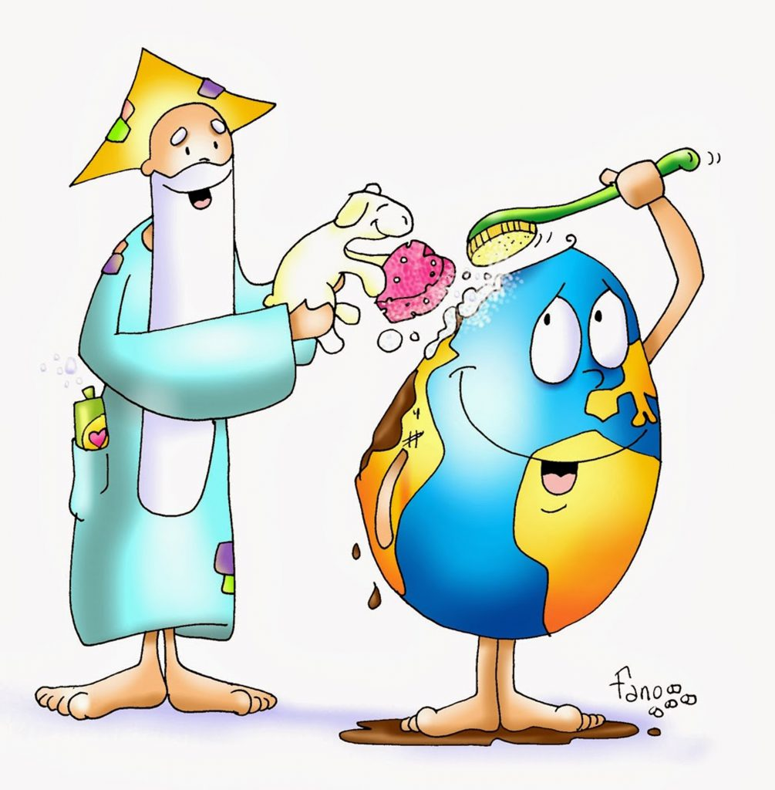

Tengo una cosa que te quiero contar,
hay un planeta que debemos cuidar.
Es nuestra casa, Dios nos la regaló,
en tu mano está dejarla aún mejor.
Y vengo con el corazón bien lleno
de esperanza y de mil sueños,
hoy es día para amar.
Y quiero gritarle al mundo entero
que hay un Dios verdadero
y que nos vino a salvar.
Himno de la Comunidad parroquial Cristo Redentor
2/2

Slide 35
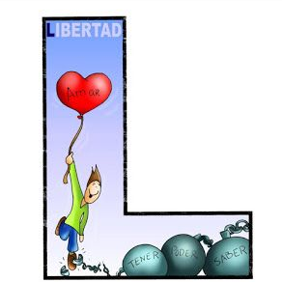

Si eres valiente este es tu lugar,
un sitio nuevo para la libertad.
Aquí no importa tu condición,
ya que Él te quiere tal cual te creó.
Y vengo con el corazón bien lleno
de esperanza y de mil sueños,
hoy es día para amar.
Y quiero gritarle al mundo entero
que hay un Dios verdadero
y que nos vino a salvar.
Himno de la Comunidad parroquial Cristo Redentor
3/4

Slide 36
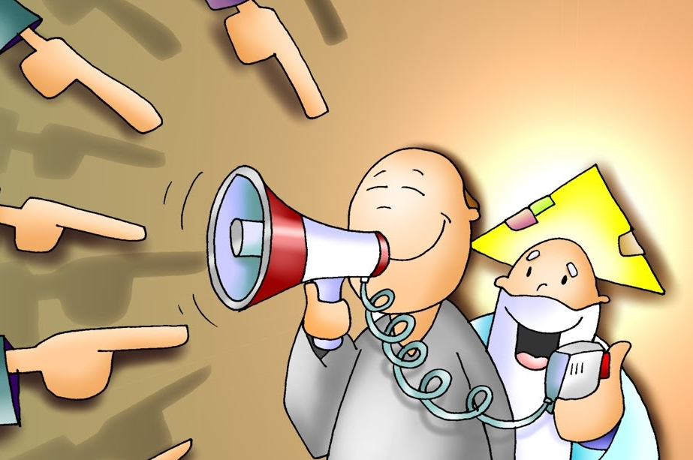
Dame tu mano, ya no hay marcha atrás.
Es nuestra historia la vamos a cambiar.
El sol que brilla para todos salió,
grita y haz ruido, tú eres su voz.
Y vengo con el corazón bien lleno
de esperanza y de mil sueños,
hoy es día para amar.
Y quiero gritarle al mundo entero
que hay un Dios verdadero
y que nos vino a salvar (BIS)
Himno de la Comunidad parroquial Cristo Redentor
4/4

Slide 37

¡FELIZ DÍA DEL SEÑOR!
¡COMPÁRTELO CON LOS DEMÁS!

